Slide 1
Teorie v ISK
Metodologie ISK, 3. 10. 2014

Slide 3
Paradigma - rámec
Teorie - směr

Slide 4
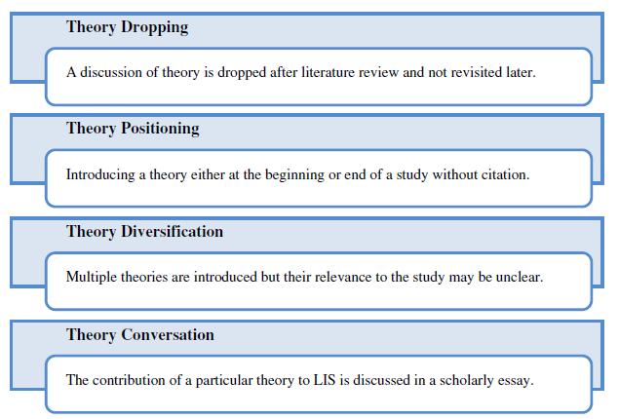
Využívání teorií v odborné literatuře

Slide 5
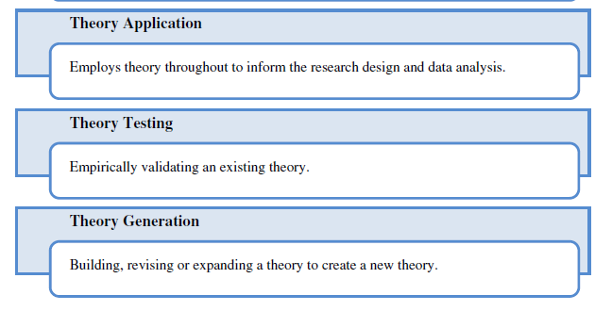
Využívání teorií v odborné literatuře
Kumasi, K.D., Charbonneau, D.H., Walster, D. (June 2013). Theory talk in the library science scholarly literature: An exploratory analysis, Library & Information Science Research, 35 (3), 175-180.

Slide 6
Využívání teorií v odborné literatuře
Kumasi, K.D., Charbonneau, D.H., Walster, D. (June 2013). Theory talk in the library science scholarly literature: An exploratory analysis, Library & Information Science Research, 35 (3), 175-180.

Slide 7
Odkud si půjčujeme teorie?
45 % ze sociálních věd
30 % z přírodních věd
5 % z humanitních věd
Pettigrew, K. E., & McKechnie, L. (2001). Use of theory in information science research.
Journal of the American Society for Information Science and Technology, 52, 62–73.

Slide 8
Zipfův princip nejmenšího úsilí
„Předpokladem PLE je to, že jednotlivci vykonávající nějaký úkol použijí takový způsob, při kterém vynaloží pravděpodobně nejmenší množství obvyklé práce – least effort.“
Jakákoliv lidská alokace zdrojů (slov v dokumentech, dokumenty v souborech, nebo lidí ve městech) obvykle řídí principem LE
Principle of Least Effort: An Introduction to Human Ecology (1949)

Slide 9
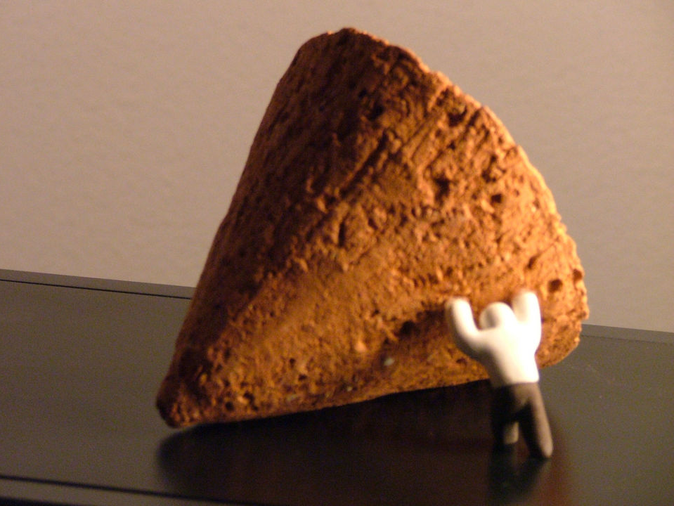
Metody:
Analýza dokumentů, analýza použitých zdrojů + rozhovory atd…
Vysvětluje informační chování > pomáhá při designování OPACů
proč je používán internet, i když neobsahuje kvalitnější informace? ( Zao Liu and Zheng Ye Lang, 2004)

Slide 10
Teorie vytváření smyslu (sense-making)
Vysvětluje vztah komunikace, informace a smyslu
Aktivní proces uplatňující se při vyhledávání informací
proces, při kterém lidé dávají smysl prožitku/zkušenosti
„sense-making“ informace nám pomáhají porozumět našemu okolí a světu

Slide 11
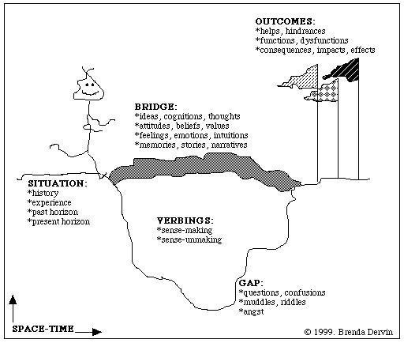
Teorie vytváření smyslu (Dervin)

Slide 12
Nejčastější metody:
Rozhovory
Narativní analýza

Slide 13
Kognitivní autorita (Wilson 1983)
Kognitivní autorita popisuje druh autority, která přirozeně ovlivňuje myšlenky a názory ostatních lidí (působí věrohodně)
vzniká na základě vztahu nejméně dvou lidí
být kognitivní autoritou je něco jiného než být expertem
souvisí s kredibilitou – kognitivní autority jsou hodnotnými zdroji informací
nemusí se vždy jednat o jedince - můžeme ji nalézt také v knihách, nástrojích (instrumentech), organizacích, institucích

Slide 14
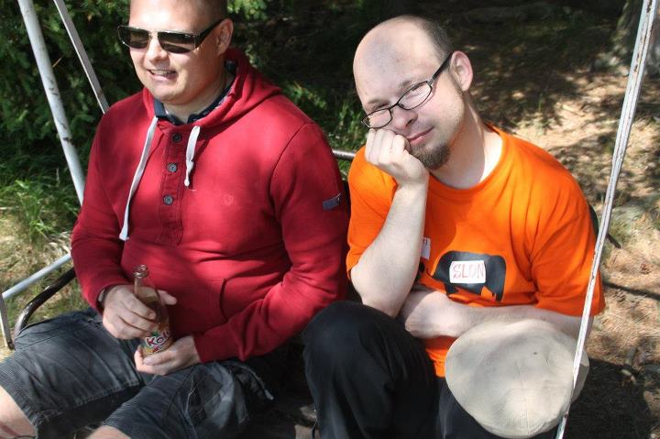
Využití:
Vysvětlení konceptu relevance informací
Metody:
široké spektrum

Slide 15
Fenomén úzkosti z knihovny
Constance Mellon (1986) / Sharon Bostick (1992)
Pro VŠ knihovny – vysvětluje bariéry, které stojí mezi studenty a knihovnou – 5 dimenzí:
Bariéry s personálem
Citové bariéry
Pohodlí knihovny
Znalosti knihovny
Mechanické překážky

Slide 16
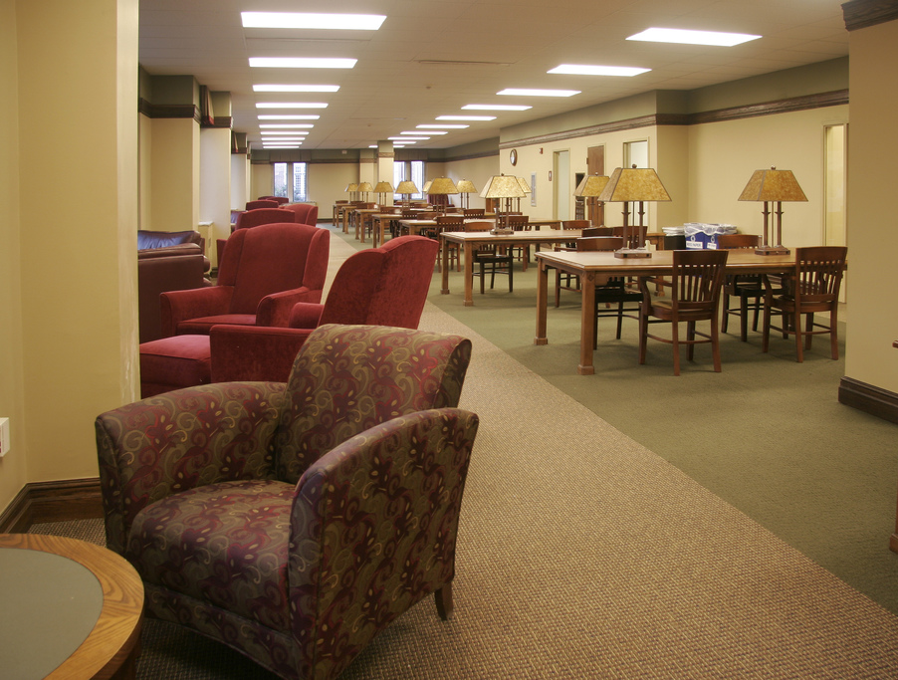
Využití:
Design služeb v knihovnách
Metody:
Dotazníky, kombinace

Slide 17
Teorie flow (Csikszentmihalyi)
Flow – duševní stav zapojení se do aktivity
9 podmínek flow:
jasné cíle
okamžitá odezva
rovnováha mezi úrovní výzvy a osobní dovedností
slučování aktivnosti a povědomí
zaměřená koncentrace na úkol
pocit potencionální kontroly
ztráta nesmělosti
změněné vnímání času
samovolná či sebeodměňující zkušenost

Slide 18
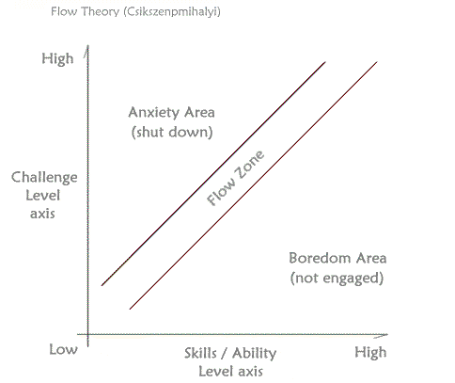
Teorie flow

Slide 19
Využití:
Design systémů – CI, měření uživatelského prožitku
Metody:
ESM, deníkové záznamy

Slide 20
Teorie informační chudoby
Chatman, 1996
Vychází ze sociologie vědění
výzkumy zaměřené na informační potřeby a chování u sociálně znevýhodněných osob

Slide 21
Teorie informační chudoby
Lidé, kteří jsou označeni za informačně chudé, vnímají svou situaci tak, že nemají žádný zdroj, jenž by jim mohl pomoci.
Informační chudoba je částečně spojena s rozdělením společnosti do tříd.
Zakrývání a sebeochraňující mechanismy
Pocit, že negativní následky odkyrtí informační chudoby převýší výhody.
Nové znalosti budou selektivně předávány dál. Okolnost, která ovlivňuje tento proces, je relevance dané informace pro každodenní problémy a starosti.

Slide 22
Využití:
Výzkum informačních potřeb menšin
Metody:
etnografie, kvalitativní

